Slide 1

Ca-Mg Complex
Notes:
Презентация — это подготовленное выступление с заранее обозначенной целью.
Цель данной презентации — сформировать решение аудитории о пользе и выгоде вашего предложения («Ca-Mg Комплекс»); убедить слушателей в преимуществах товара компании и в том, что этот товар полностью отвечает их потребности — здоровому образу жизни.

Slide 2

Вам это знакомо?
Утомляемость
Переломы и трещины
Упадок сил
Невроз
Тревожность
Снижение мышечного тонуса
Расстройство сна
Судороги
Слабость
Аритмия
Нервозность
Колебания артериального давления

Slide 3
В чем причина?
Дефицит
Ca
(Кальций)
Mg
(Магний)
Notes:
Очень часто причиной этих дисфункций является недостаток Кальция и Магния в организме человека
При дефиците кальция нарушается минерализация костей, что вызывает их размягчение и ломкость. Снижается мышечный тонус, повышается возбудимость нервных клеток, появляются частые судороги.
Дефицит магния вызывает утомляемость, повышенную возбудимость, неврозы, депрессию, расстройства сна, головокружение, сердцебиение, колебания артериального давления, аритмию, мышечную слабость, потерю аппетита, иммунодефициты, спазмы гладких мышц.

Slide 4
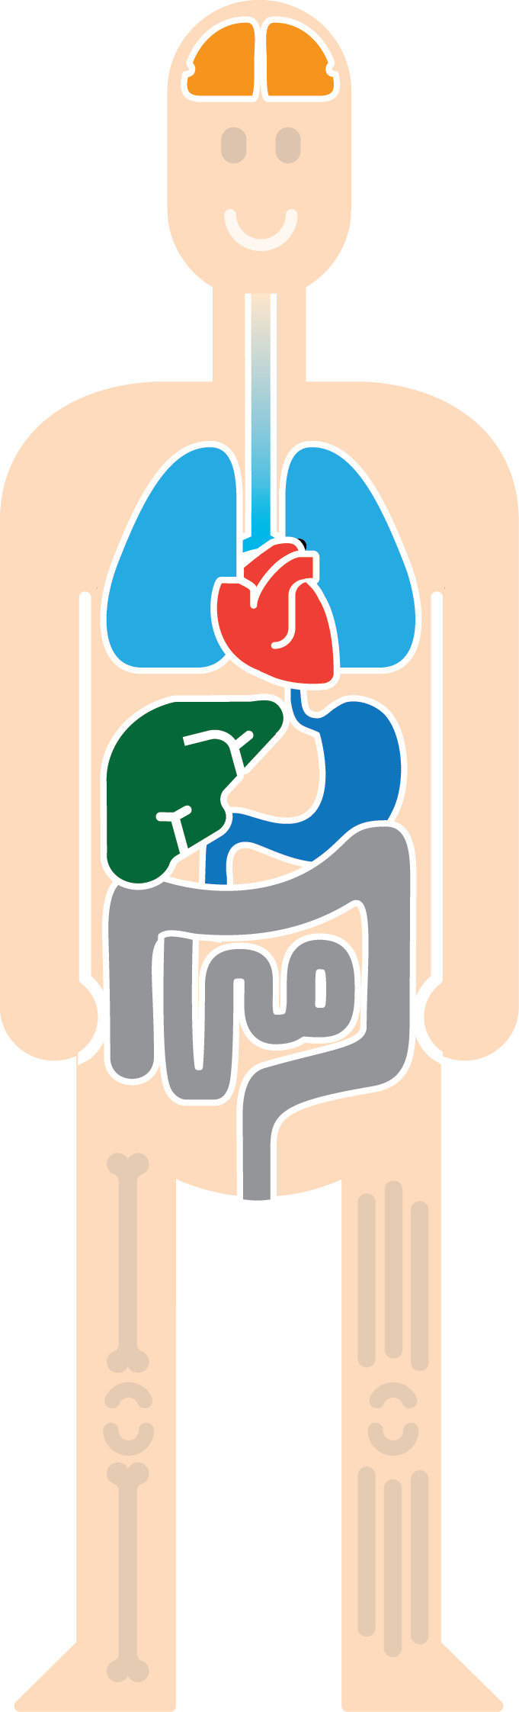
Ca и Mg в организме
Ca
Mg
53 %
99 %
содержится в:
приходится на:
Костная ткань
Зубную ткань
Дентин и эмаль
Костную ткань
20 %
содержится в:
Хрящевую ткань
Мозг
Сердце
Мышцы
Почки
Печень
Notes:
Кальций в организме человека — жизненно важный макроэлемент. В организме взрослого человека и ребенка примерно 99 % кальция приходится на костную, хрящевую и зубную ткани.
В первую очередь кальций играет огромную роль в построении костей скелета, а также связок и сухожилий, образуя прочные соединения с белками соединительной и костной тканей. При этом костная ткань играет роль депо, места, где запасается кальций, и откуда организм извлекает его при недостаточном поступлении с пищей.
Магний в организме человека концентрируется в основном в костной ткани, дентине и эмали зубов — до 53 %, меньше его в мозге, сердце, мышцах, почках и печени – около 20 %.

Slide 5
Роль Ca и Mg
Стимулируют обмен ферментов, белков, жиров, нуклеиновых кислот
Участвуют в выработке клеточной энергии АТФ
Регулируют сосудистый тонус
Поддерживают кислотно-щелочной баланс
Участвуют в построении костей скелета, связок, сухожилий, ферментов и гормонов
Усиливают обменные и биоэнергетические процессы
в клетках организма
Нормализуют сердечный ритм
Повышают стрессоустойчивость
Notes:
В первую очередь кальций играет огромную роль в построении костей скелета, а также связок и сухожилий, образуя прочные соединения с белками соединительной и костной тканей. При этом костная ткань играет роль депо, места, где запасается кальций, и откуда организм извлекает его при недостаточном поступлении с пищей.
Кроме того, кальций отвечает за нормальную работу многих ферментов и гормонов, усиливает обменные и биоэнергетические процессы в клетках организма.
Кальций улучшает работу нервной системы. Он стимулирует активность гормонов вазопрессина и серотонина, которые повышают устойчивость ЦНС к стрессу.
Кальций участвует в нормализации сосудистого тонуса и мозгового кровотока.
Поступая в клетки сердечной мышцы, кальций связывается с белком тропонином. Вместе они регулируют пульс (частоту сердечных сокращений), восстанавливают нормальный сердечный ритм.
Магний считается «сердечным» минералом. Он главный помощник при аритмиях, поскольку нормализует ритм сердечных сокращений и снижает потребность миокарда в кислороде.

Slide 6

Влияние Магния
на здоровье
Notes:
Исследования влияния магния на здоровье
Исследования, проведенные в Великобритании, Финляндии, Канаде, США, показали, что люди, живущие в регионах с богатой магнием водой, реже страдают сердечно-сосудистыми болезнями, атеросклерозом и гипертонией. Ученые считают, что пища с высоким содержанием магния помогает поддерживать здоровье сосудов и предупреждать накопление «плохого» холестерина и формирование холестериновых бляшек. Поэтому у людей, которые получают достаточно магния, реже образуются сосудистые тромбы.

Slide 7

Важен баланс
Ca
Mg
Notes:
Магний и кальций – друзья и соперники одновременно. Так, кальций способствует сокращению скелетных и гладких мышц (мышцы внутренних органов и сосудов), а магний, наоборот, – их расслаблению. Кроме того, магний контролирует поступление кальция в клетки в нужном количестве. В организме должно быть определенное соотношение кальция к магнию, только при таком условии магний способствует лучшей усвояемости кальция и препятствует его избыточному выведению.

Slide 8
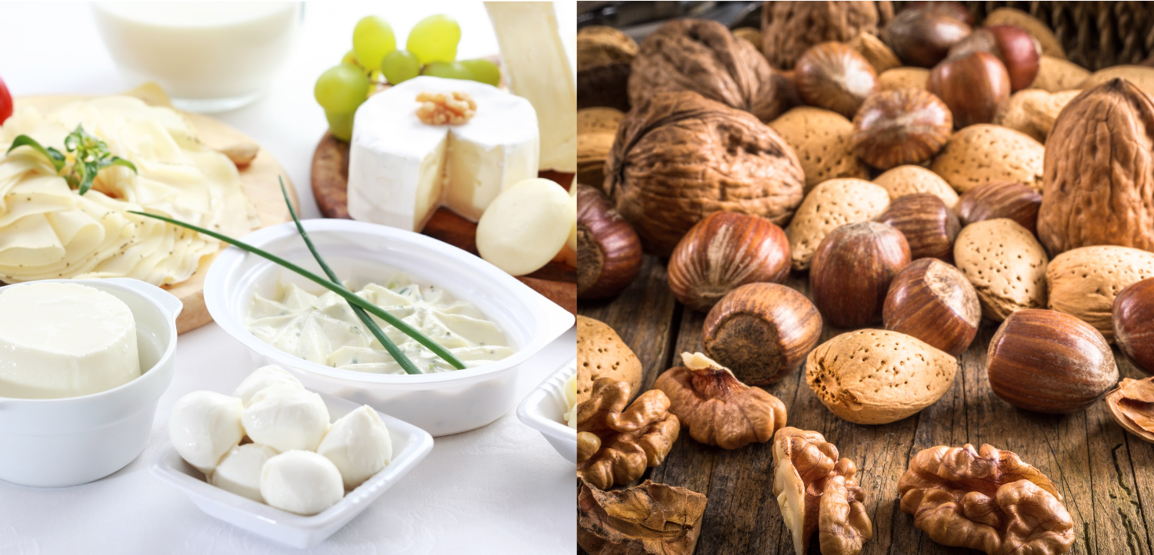
Источники Ca и Mg
Notes:
Кальций (Са)
Лучшие пищевые источники минерала: молоко и молочные продукты, все виды сыров, соевые бобы, сардины, лосось, арахис, грецкий орех, семечки подсолнуха, сушеные бобы, зеленые овощи.
Магний (Mg)
Лучшие пищевые источники минерала: орехи, пророщенные семена злаков, бобы, зеленые овощи, соя, креветки, моллюски, устрицы, крабы.

Slide 9
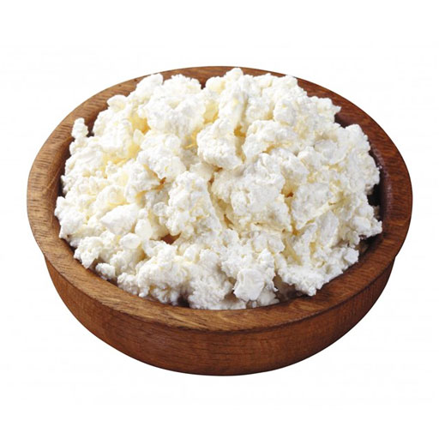
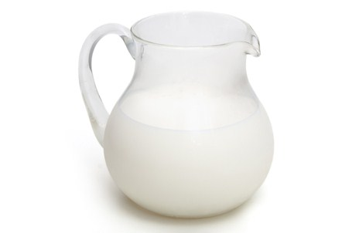
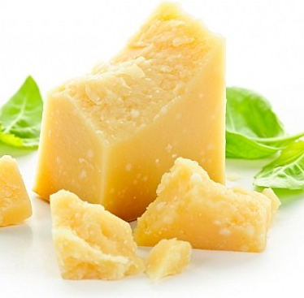
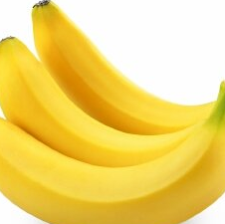
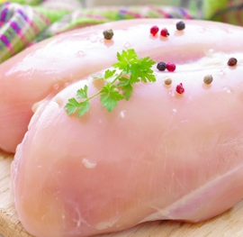
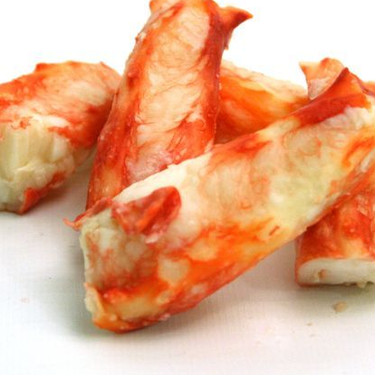
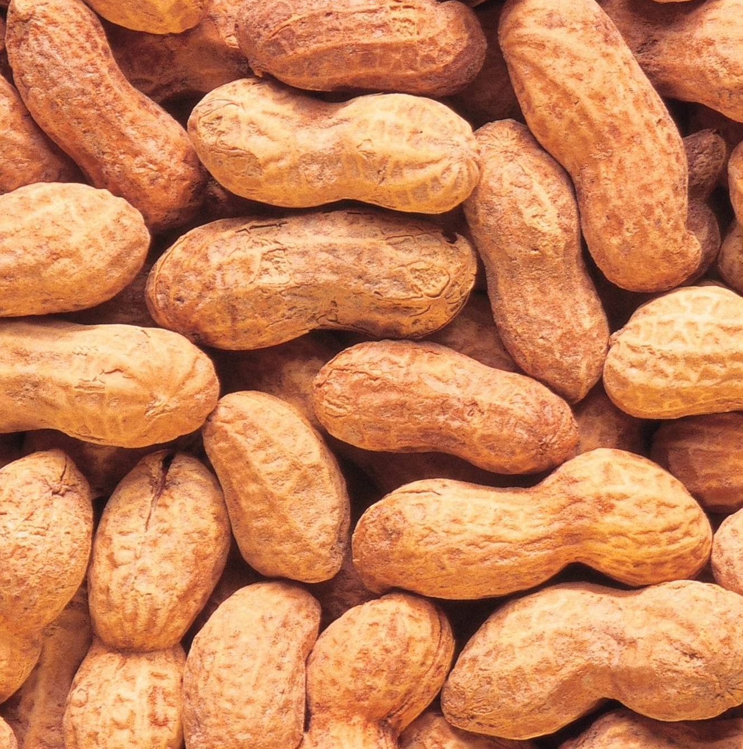
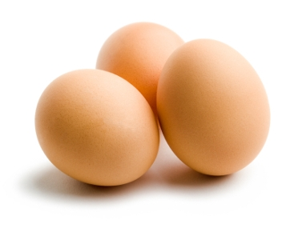
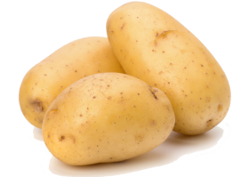
Дневная потребность
Ca
1000 мг
Mg
400 мг
660 гр
жирного творога
1100 мл
сливок 10%
80 г
пармезана
10 бананов
2 кг
куриного мяса
1 кг
краба камчатского
1300 г
арахиса
33
куриных яйца
1700 г
картофеля
Notes:
Рекомендуемая суточная потребность организма:
1000 мг Кальция и 400 мг Магния, что соответствует:
Кальций:
660 грамм жирного творога,
1100 мл 10% сливок,
80 грамм пармезана,
1 кг камчатского краба,
1300 грамм арахиса,
33 куриных яйца.
Магний:
10 бананов,
2 кг куриного мяса,
1700 грамм картофеля

Slide 10
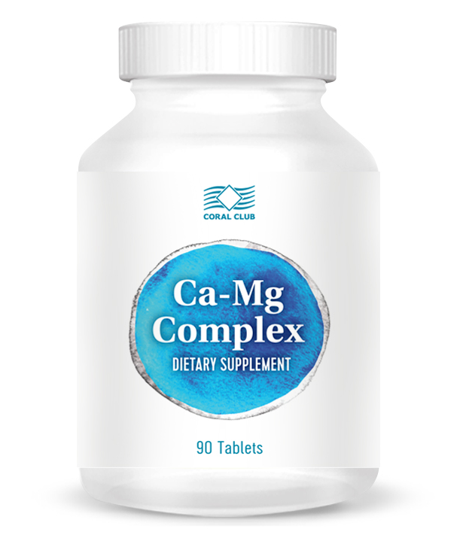
А что еще?
Notes:
Ca-Mg Комплекс:
Минералы для здорового сердца и крепких суставов
Состав: кальций (малат и цитрат), магний (малат и цитрат), кремний (из экстракта хвоща), бор (из борной кислоты), витамин К, витамин D₃.
Этот продукт создан с учетом последних научных исследований о роли и механизме взаимодействия кальция и магния, их доставке непосредственно в костную ткань и усвояемости.
«Ca-Mg Комплекс»:
улучшает кальциево-магниевый обмен в организме
заботится о здоровье сердца и сосудов
обеспечивает стабильный сердечный ритм
способствует укреплению костно-мышечной ткани

Slide 11
Уникальность
«Ca-Mg Complex»
Оптимальное соотношение Кальция и Магния
Только органические формы минералов
Усваивается на 75–90%
Содержит синергичные компоненты, которые улучшают усвоение Сa и Mg: кремний, бор, витамин К₂, витамин D₃
Notes:
Органическая форма минералов способствует усвоению Магния и Кальция на 75-90 %, в то время как неорганическая лишь на 50%
Кремний – структурообразующий компонент основных белков соединительной ткани – коллагена и эластина.
Кремний участвует в формировании прочной структуры костей и хрящей, в процессе минерализации костной ткани. Еще кремний препятствует проникновению в кровь «плохого» холестерина и не дает ему осесть на стенках сосудов.
Бор. Роль этого элемента крайне важна. Ведь он вместе с кремнием и витаминами К и D повышает всасываемость и стимулирует обмен кальция, магния и фосфора, препятствует потере магния и кальция через почки. Участвует в превращении витамина D в наиболее активную форму.
Витамин К₂ . Жирорастворимый витамин, который вырабатывается в организме человека микроорганизмами кишечника.
Этот витамин участвует в синтезе сложного белка крови протромбина и свертывании крови, поддерживает здоровое состояние стенок кровеносных сосудов.
Вместе с магнием он участвует в образовании АТФ и превращении сахара в гликоген, благодаря чему усиливает энергообмен.
В данной формуле одна из самых важных функций витамина К₂ – участие в усвоении кальция и взаимодействии кальция и витамина D. Витамин К₂ помогает кальцию «правильно» встроиться в костную ткань.
Витамин D₃ (холекальциферол). Наиболее биоактивная форма из группы витаминов D.
D₃ поддерживает нужный уровень кальция в крови, повышает всасывание кальция в тонкой кишке и его транспорт из крови в кости, участвуя в поддержании прочности скелета, костей и зубов.
В клетках слизистой оболочки кишечника D₃ стимулирует синтез белка-носителя, необходимого для транспорта кальция.
Если кальция с пищей поступает недостаточно, D₃ переносит часть кальция из костей в кровь, чтобы поддержать его баланс в организме.
Улучшая усвоение кальция и магния, D₃ помогает организму защитить оболочки нервных клеток от повреждений.
Обмен витамина D₃ и кальция помогает улучшить функции щитовидной железы. А дефицит витамина D₃ ведет к дисфункциям щитовидной железы, нарушению минерализации костей и выведению кальция из растущих костей, мышечной слабости.

Slide 12

Кому это необходимо?
Notes:
«Ca-mg комплекс» — полезная и нужная добавка
В рационе:
Сердечников и гипертоников
Страдающих остеопорозом
Женщин после 40 лет
Пожилых людей
При депрессии
Людей с проблемами костно-мышечной системы
Спортсменов во время интенсивной физической нагрузки

